Slide 1
Ставропольский государственный университет Кафедра Информационных систем Дисциплина Информационная безопасность и защита информации Специальность Информационные системы и технологии (8 семестр)
ПРАКТИЧЕСКОЕ ЗАНЯТИЕ № 4
ТЕМА: Электронные пластиковые карты и их защита
Г. Ставрополь, 2021

Slide 2
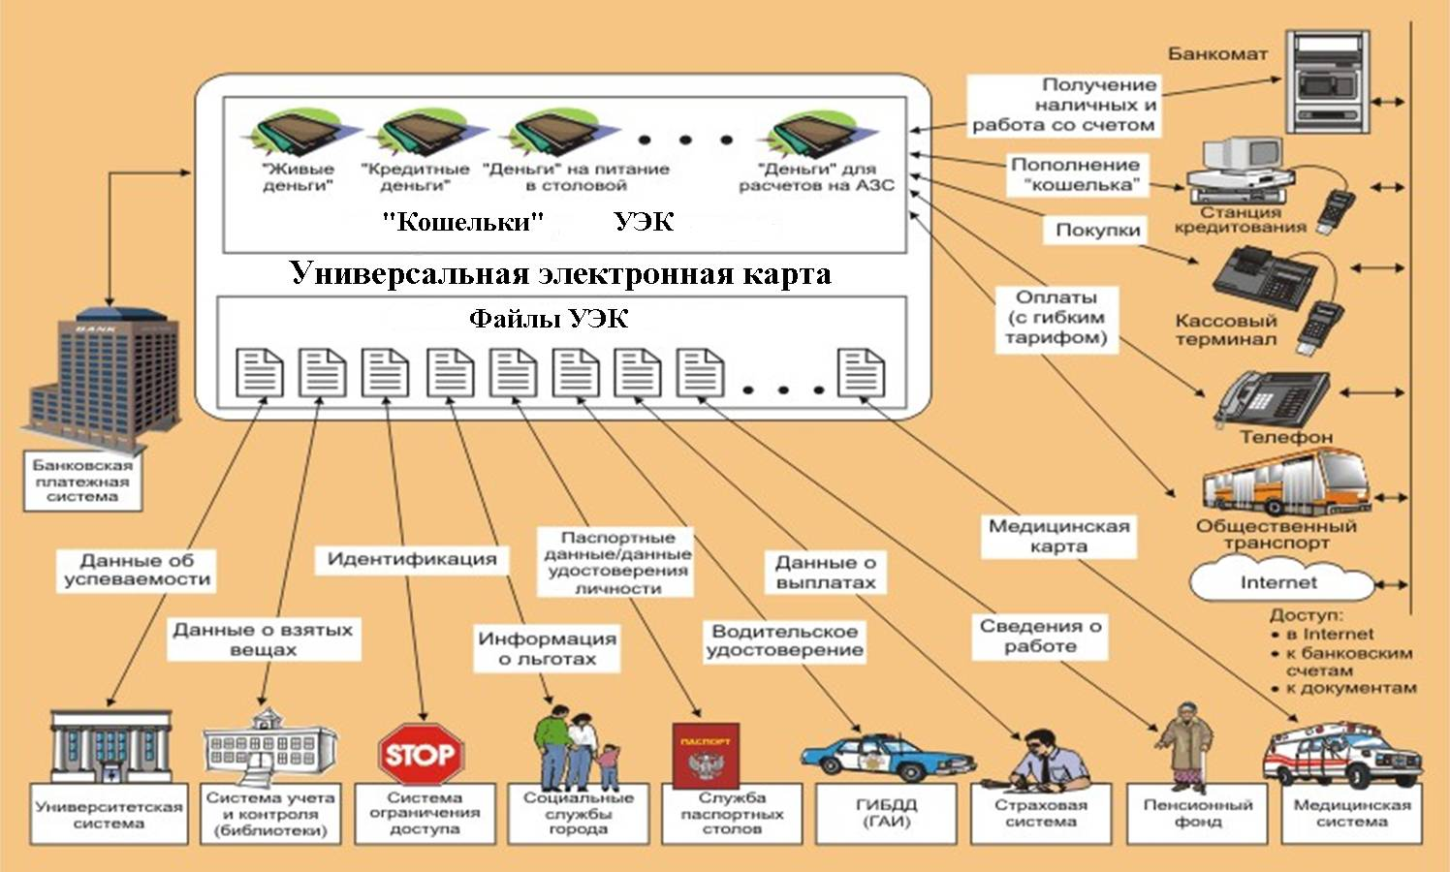
Общий вид универсальной пластиковой карты

Slide 3
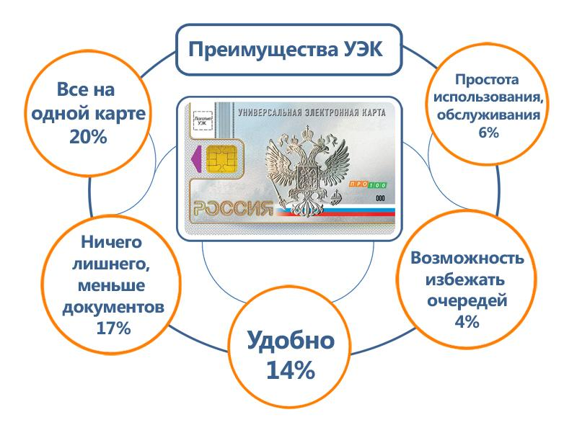
Преимущества УЭК

Slide 4
Пластиковая карта. Магнитная полоса
Пластиковая карта представляет собой пластину стандартных размеров (85,6x53,9x0,76 мм), изготовленную из специ­альной, устойчивой к механическим и термическим воздействия пластмассы. Одна из основных функций пластиковой карты - обеспечение идентификации использующего ее лица как субъекта платежной системы. Для этого на пластиковую карту наносят лого­типы банка-эмитента и платежной системы, обслуживающей эту карту, имя держателя карты, номер его счета, срок действия карты и т.п. Кроме того, на карте может присутствовать фотографий держателя и его подпись. Алфавитно-цифровые данные - имя номер счета и др.- могут быть эмбоссированы, т.е. нанесены рельефным шрифтом. Это дает возможность при ручной обработ­ке принимаемых к оплате карт быстро перенести данные на чек с помощью специального устройства - импринтера, осуществляю­щего "прокатывание" карты (аналогично получению второго экзем­пляра при использовании копировальной бумаги).
По принципу действия различают пассивные и активные пластиковые карты. Пассивные пластиковые карты всего лишь хранят информацию на том или ином носителе. К ним относятся пластиковые карты с магнитной полосой.
Карты с магнитной полосой являются на сегодняшний день наиболее распространенными - в обращении находится свыше двух миллиардов карт подобного типа. Магнитная полоса располагается на обратной стороне карты и, в соответствии со стандартом ISO 7811, состоит из трех дорожек. Из них первые две предназначены для хранения идентификационных данных, а на третью дорожку можно записывать информацию (например, текущее значение лимита дебетовой карты). Однако из-за невысокой надежности многократно повторяемого процесса записи и считывания запись на магнитную полосу обычно не практикуется, и такие карты используются только в режиме считывания информации.

Slide 5
Пластиковые карты с электронной микросхемой
Отличительная особенность активных пластиковых карт - наличие встроенной в нее электронной микросхемы. Принцип пла­стиковой карты с электронной микросхемой запатентовал в 1974 г. француз Ролан Морено. Стандарт ISO 7816 определяет основные требования к картам на интегральных микросхемах или чиповым картам. В недалеком будущем карты с микросхемой вытеснят кар­ты с магнитной полосой. Поэтому остановимся более подробно на основных типах карт с микросхемой.

Slide 6
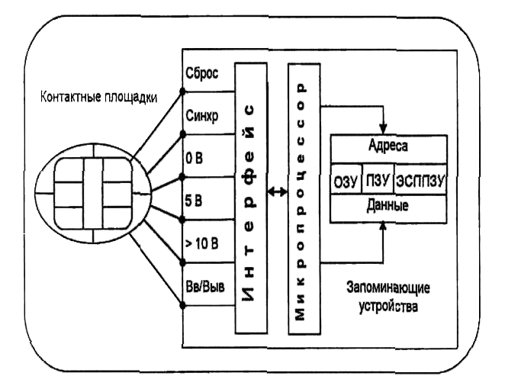
Пластиковая карта с микропроцессором
Карты с микропроцессором называют также интеллекту­альными картами или смарт-картами (smart cards). Карты с микро­процессором представляют собой по сути микрокомпьютеры и со­держат все соответствующие основные аппаратные компоненты центральный процессор (ЦП), оперативное запоминающее устрой­ство (ОЗУ), постоянное запоминающее устройство (ПЗУ) и элек­трически стираемое программируемое ПЗУ (ЭСППЗУ)

Slide 7
Защита информации персональным идентификационным номером - PIN
Персональный идентификационный номер.
Испытанным способом идентификации держателя банков­ской карты является использование секретного персонального идентификационного номера PIN. Значение PIN должно быть из­вестно только держателю карты. Длина PIN должна быть доста­точно большой, чтобы вероятность угадывания злоумышленником правильного значения с помощью атаки полного перебора значе­ний была приемлемо малой. С другой стороны, длина PIN должна быть достаточно короткой, чтобы дать возможность держателям карт запомнить его значение. Рекомендуемая длина PIN составля­ет 4... 8 десятичных цифр, но может достигать 12.
Предположим, что PIN имеет длину четыре цифры, тогда противник, пытающийся подобрать значение PIN к банковской кар­те, стоит перед проблемой выбора одной из десяти тысяч возмож­ностей. Если число попыток ввода некорректного значения PIN ограничивается пятью на карту в день, этот противник имеет шан­сы на успех менее чем 1:2000. Но на следующий день противник может попытаться снова, и его шансы увеличиваются до 1:1000. Каждый следующий день увеличивает вероятность успеха против­ника. Поэтому многие банки вводят абсолютный предел на число неверных попыток ввода PIN на карту, чтобы исключить атаку та­кого рода. Если установленный предел превышен, считается, что данная карта неправильная, и ее отбирают.
Значение PIN однозначно связано с соответствующими атрибутами банковской карты, поэтому PIN можно трактовать как подпись держателя карточки. Чтобы инициировать транзакцию, держатель карты, который использует POS-терминал, вставляет свою карту в специальную Щель считывателя и вводит свой PIN, используя специальную клавиатуру терминала. Если введенное значение PIN и номер счета клиента, записанный на магнитной полосе карты, согласуются между собой, тогда инициируется транзакция.
Защита персонального идентификационного номера PIN для банковской карты является критичной для безопасности всей платежной системы. Банковские карты могут быть потеряны, укра­дены или подделаны. В таких случаях единственной контрмерой против несанкционированного доступа остается секретное значе­ние PIN. Вот почему открытая форма PIN должна быть известна только законному владельцу карты. Она никогда не хранится и не передается в рамках системы электронных платежей. Очевидно, значение PIN нужно держать в секрете в течение всего срока дей­ствия карты.

Slide 8
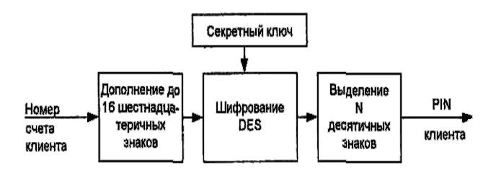
Схема выведения PIN из номера счета клиента

Slide 9
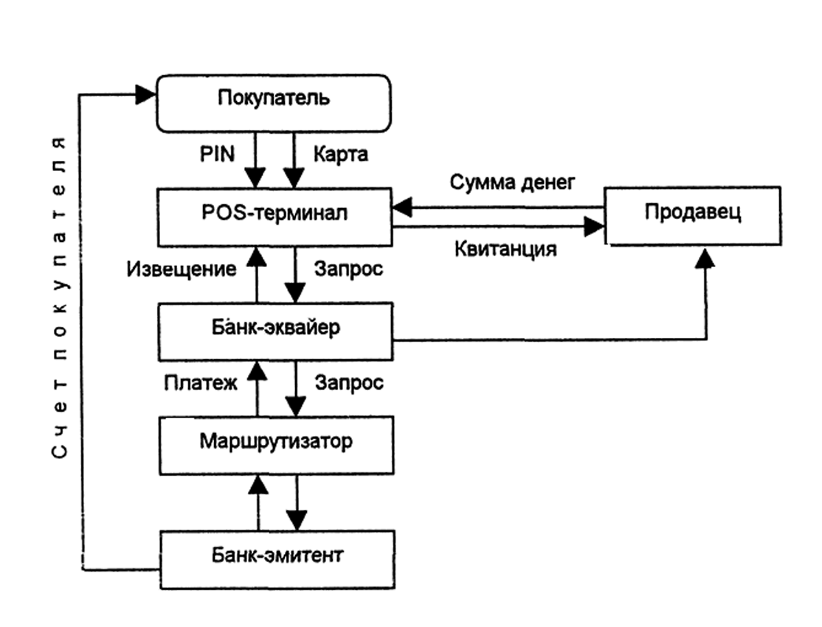
Обеспечение безопасности систем pos.
Системы POS (Point-Of-Sale), обеспечивающие расчеты продавца и покупателя в точке продажи, получили широкое распространение в развитых странах и, в частности, в США. Системы POS осуществляют проверку и обслуживание дебетовых и кредитных карт покупателя непосредственно в местах продажи товаров и услуг в рамках системы электронных платежей. POS-терминалы, входящие в эти системы, размещаются на различных предприятиях торговли - в супермаркетах, на автозаправочных станциях и т.п.
POS-терминалы предназначены для обработки транзакций при финансовых расчетах с использованием пластиковых карт с магнитной полосой и смарт-карт. Использование POS-терминалов позволяет автоматизировать операции по обслуживанию этих карт и существенно уменьшить время обслуживания. Возможности и комплектация РОS-терминалов варьируются в широких пределах, однако типичный современный POS-терминал снабжен устройствами считывания как с карт с магнитной полосой, так и со смарт-карт; энергонезависимой памятью; портами для подключения PIN-клавиатуры (клавиатуры для набора клиентом PIN-кода); принте­ра; соединения с персональным компьютером или электронным кассовым аппаратом.
Обычно POS-терминал бывает также оснащен модемом с возможностью автодозвона. POS-терминал обладает "интеллектуальными" возможностями - его можно программировать. В качест­ве языков программирования используются язык ассемблера, а также диалекты языков Си и Бейсик. Все это позволяет проводить авторизацию карт с магнитной полосой в режиме реального вре­мени (on-line) и использовать при работе со смарт-картами авто­номный режим (off-line) с накоплением протоколов транзакций. Эти протоколы транзакций передаются в процессинговый центр во время сеансов связи. Во время этих сеансов POS-терминал может также принимать и запоминать информацию, передаваемую ЭВМ процессингового центра. В основном это бывают стоп-листы.

Slide 10
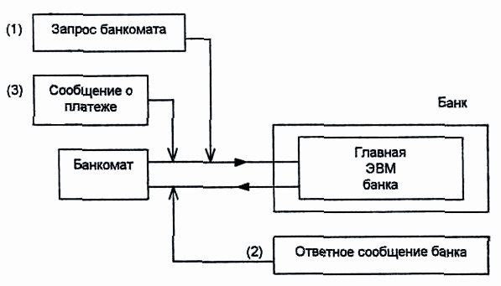
Обеспечение безопасности банкоматов
Запрос банкомата включает следующие данные:
• идентификатор банкомата;
• номер счета и другая учетная информация клиента;
• серийный номер карты,
• защитный символ;
• зашифрованный PIN клиента;
• количество требуемых денег;
• номер транзакции;
• проверочный код для всех данных сообщения
Ответное сообщение банка включает следующие данные.
• идентификатор банкомата,
• код операции, разрешающий (запрещающий) платеж,
• номер транзакции;
• проверочный код для всех данных сообщения

Slide 11
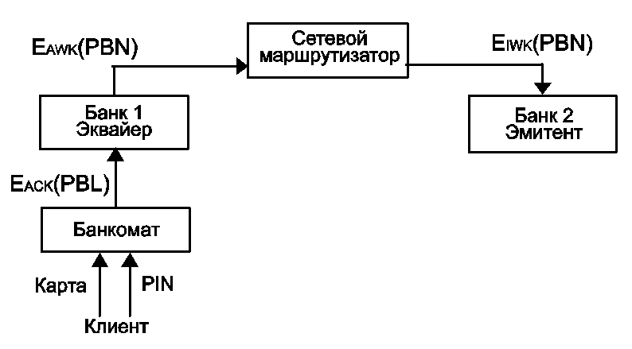
Схема прохождения информации о PIN клиента между банкоматом, банком-эквайером и банком-эмитентом.
В сети банкоматов происходят следующие действия.
1. Считывающее устройство банкомата считывает информацию, записанную на банковской карте, предъявленной клиен­том, и затем банкомат определяет, имеет ли этот клиент счет в Банке 1 - Эквайере.
2. Если клиент не имеет счета в Банке 1, транзакция на­правляется в сетевой маршрутизатор, который, используя иден­тификационный номер Банка 2 - Эмитента BIN (Bank Identification Number), направляет эту транзакцию на главный компьютер Банка 2 или производит проверку PIN для Банка 2.
3. Если проверка PIN производится на главном компьютере Банка 2, то этот компьютер получает полную информацию о тран­закции и проверяет достоверность PIN.
4. Независимо от результата проверки компьютер Банка 2 пересылает сообщение с этим результатом через сетевой мар­шрутизатор компьютеру Банка

Slide 12
Основные методы защиты информации
Основные методы защиты информации
Традиционный и проверенный способ электронной торгов­ли, который ведет свое начало от обычной торговли по каталогам, представляет собой оплату товаров и услуг кредитной карточкой по телефону. В этом случае покупатель заказывает на Web-сервере список товаров, которые он хотел бы купить, и потом со­общает по телефону номер своей кредитной карточки продавцу коммерческой фирмы. Затем происходит обычная авторизация карты, а списание денег со счета покупателя производится лишь в момент отправки товара по почте или с курьером.
Для того чтобы покупатель - владелец кредитной карточки мог без опасений расплатиться за покупку через сеть, необходимо иметь более надежный, отработанный механизм защиты передачи электронных платежей. Такой принципиально новый подход за­ключается в немедленной авторизации и шифровании финансовой Информации в сети Internet с использованием схем SSL и SET.
Протокол SSL (Secure Socket Layer) предполагает шифро­вание информации на канальном уровне.
Протокол "Безопасные электронные транзакции" SET (Secure Electronic Transactions), разработанный компаниями Visa и MasterCard, предполагает шифрование исключительно финансо­вой информации. В течение полугода протокол SET обсуждался учеными всего мира. Главное требование, которое к нему предъявлялось,- обеспечить полную безопасность и конфиденциаль­ность совершения сделок. На сегодняшний день технические условия протокола, обеспечивающие безопасность, признаны опти­мальными. Ввод этого протокола в действие даст владельцам пластиковых карт возможность использовать компьютерные сети при проведении финансовых операций, не опасаясь за дальней­шую судьбу своих платежных средств.
Стандарт SET обещает существенно увеличить объем продаж по кредитным карточкам через Internet. Совокупное коли­чество потенциальных покупателей - держателей карточек Visa и MasterCard по всему миру - превышает 700 миллионов человек. Обеспечение безопасности электронных транзакций для такого пула покупателей может привести к заметным изменениям, выра­жающимся в уменьшении себестоимости транзакции для банков и процессинговых компаний.

Slide 13
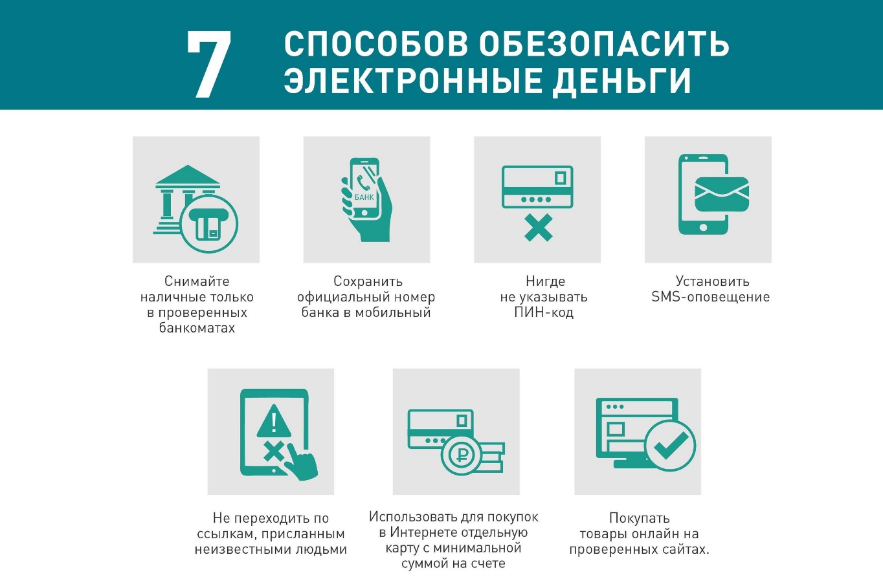
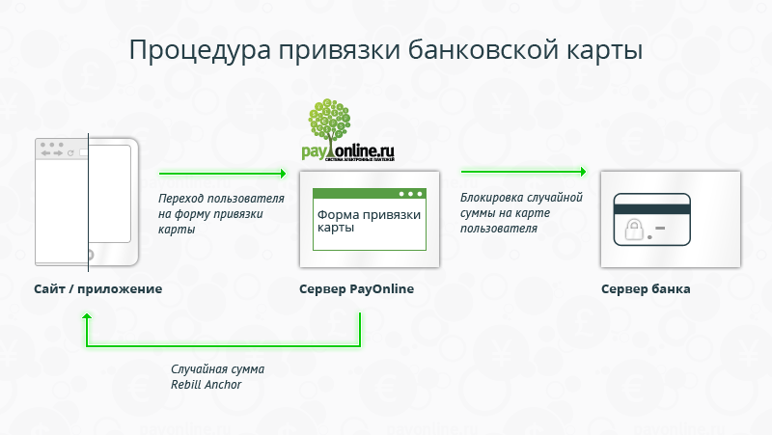
Предметно-ориентированная задача
Задание: В поисковом режиме определите
Как можно снять информацию с помощью
электронного сканирования (поясните в алгоритмическом виде)

Slide 14
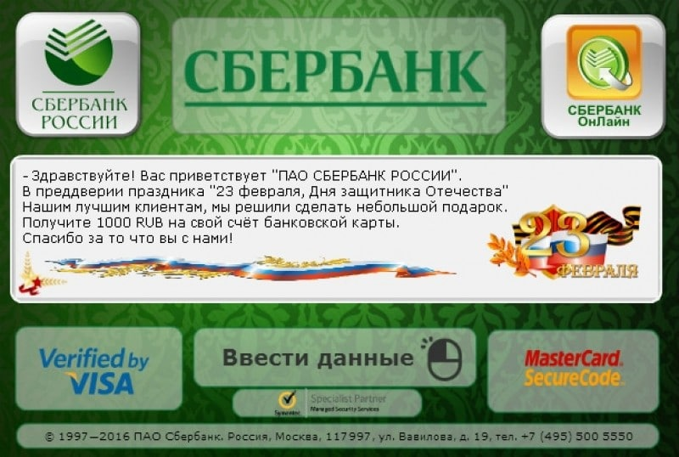
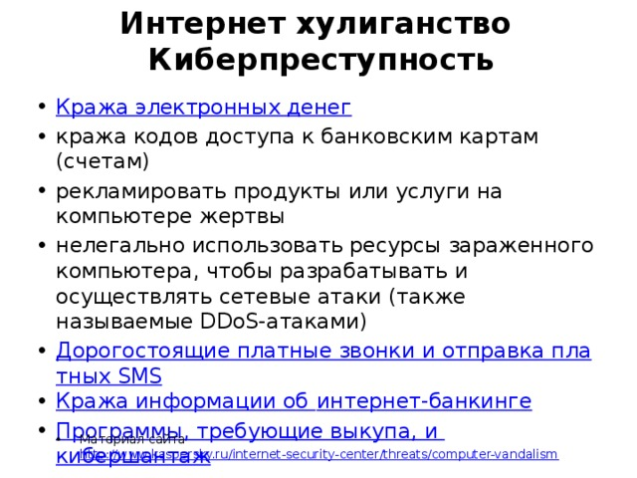
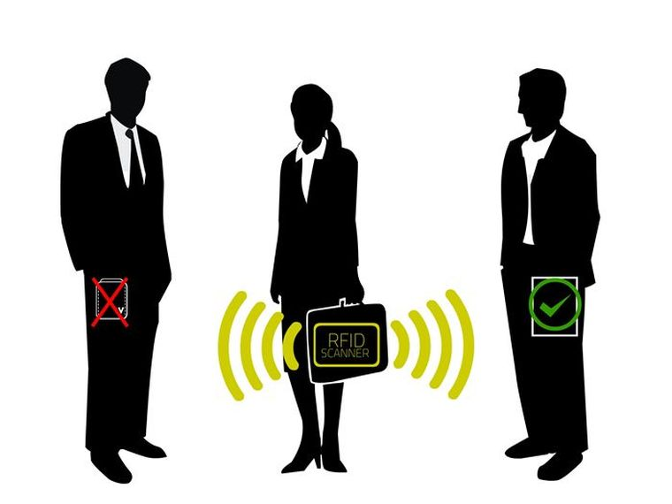
Занятие окончено

